Slide 1
手把手教你用好Azure Defender for IoT JinLin Cen v.0.8 2021年7月

Slide 2
版本说明
0.5-Cosolidated from Corp
0.8-Deployment process verification on WW Azure
1.0(expected to be release in Aug)-Deployment process verification on 21v Azure

Slide 3




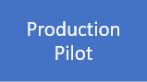
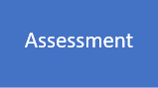
Azure Defender for IoT 解决方案讲解
Management Operations
全面部署
Security Operations

Slide 4
整体方案

Slide 5















IoT/OT 安全 —— 参考架构视图
Kusto
Logic Apps
Sentinel
Defender for IoT
受管控和不受管控的 IoT/OT 安全统一视图
硬件资产
脆弱性评估
连续性的威胁检测
Enterprise
IoT
Greenfield
设备
Brownfield
设备
Defender for IoT 传感器
Defender for IoT 传感器
Defender
for Endpoint
Defender for IoT 传感器
安全模块
Network Switch
或 TAPs
Network Switch
或 TAPs
Defender for IoT On-Premise Manager
Notes:
上面部分的是 ：在 azure上跑的;
defender for IoT 可把从on premise模块收集到的信息发送到sentinel上进行进一步的调查和搜寻
Assets Inventory: 知道你的IoT设备上有什么，没有什么
Azure Sentinel：1. 警报和事件2. 调查和威胁追踪 3. IT/IoT/OT-specific SOAR playbooks 4. 威胁情报
下面部分的是 ：在本地上跑的
Brownfield: unmanaged不受管控, 比较老的设备，我们不能够把agent安装在它们上面
Greenfield: managed受管控的
Security Module: 安全模块，lightweight agent，可用于所有的iot设备
Microsoft Defender for Endpoint 是一个企业终结点安全平台，旨在帮助企业网络预防、检测、调查和响应高级威胁。
Defender for IoT On-Premise Manager: 1）现在,我们也有Azure Defender for IoT On-Premise Manager。例如你有多个传感器并且你想用on premise（本地部署的） solution来管理它们，就像在一个没有接入互联网的核设施,您需要给它的网络提供一些解决方案，那么你就可以在这些网络放置一个on premise manager来进一步管理它。
2）Manager是一个你可以下载和安装的基于linux系统的机器，它可连接到多个传感器，并对传感器的配置进行备份，以及当我们有新的安全文件想要发送给它们时，有新的密码管理时，或我们想看见跨多个系统的威胁和警报时，也会给传感器进行更新。
视频例子: https://www.youtube.com/watch?v=r2kXLFaNg7w

Slide 6





操作技术 (OT) 环境部署选择 把零信任（Zero Trust）原则应用到保护 OT 以及工业 IoT 环境里
February 2021 – https://aka.ms/PartnerSOCArchitecture
业务分析
安全分析
混合网络安全攻击正在推动 IT, OT 和 IoT 安全架构和能力的融合
第三方分析
Azure Analytics
IoT Hub, PowerBI, Azure Edge, Digital Twins等等
云环境
第三方分析
Azure Sentinel
Azure Defender
Microsoft Defender
操作技术(OT) 环境
信息技术(IT) 环境
SAFETY SYSTEMS
阶段 1
仅部署到本地站点
Purdue 模型
阶段 2
连接到 Cloud
Read-Only
业务分析传感器
第3级 – 工地作业 利用多种功能(如plant)来对场地进行监控和控制
PCAP
(manual)
Purdue第4 + 5级和零信任
监控
管理
业务分析
NETWORK TAP/SPAN
NIC1
D4IoT 传感器 + 分析
NIC2
第2级 – 监测控制 对离散的业务功能(如生产线)的监控和控制
D4IoT Manager
中央控制台
系统设定备份
Plant Security 和 Operator Consoles
第1级 – 基本控制 电子控制或监控物理系统
本地 SIEM
(可选择的)
隔离和分割
第0级 – 加工 物理机械
内部隔离
当业务流程允许时
硬边界
与IT网络断开物理连接
Data-Diode (单向)
软（件）边界
人员、流程和技术(网络+身份访问控制、边界补丁和安全卫生)
Microsoft Defender for Endpoint
NGFW Management
阶段 3
Response Actions (SOAR)
零信任原则 - 假设有违约，需要明确验证，以及使用最少的权限访问(身份和网络)
Notes:
视频例子: https://www.youtube.com/watch?v=vU283nfVQFs&list=PLhTS5hnNCfqdgleMGHi37UwcquB4y-e4-
Purdue 模块是关于安全系统的
OT环境中不需要安装agent
传感器: 基于linux的机器，既可以在物理硬件上，也可以将其放在运行在现有服务器中的VM中(如果有的话)。(离线完全可以)
PCAP 文件: 1）pcap文件是常用的数据报存储格式，可以理解为就是一种文件格式，只不过里面的数据是按照特定格式存储的。对Wireshark抓包保存在pcap，然后使用二进制软件进行协议数据包的分析，这里主要找到每一个包的开始和一个包的结束，然后把这些数据发送到我们的感应器里面。
2）由Wireshark抓包软件从网络环境上抓包，保存为pakt.pcap包文件。简单解析：https://www.freesion.com/article/8240434448/
Manager: a linux based machine you can download and install, carries out backup of the configuration or provides updates when we have new security files we want to send out to them(sensor on prem connecting to all the sensor)

Slide 7

Enabling and securing IoT from the silicon up
工业方案
智能城市
零售业
医保
制造业
农业
能源
交通
业务整合
Dynamics 365 Connected Field Service
3rd–party services
Azure Stream
Analytics
Azure ML
Azure Maps
Azure Time Series Insights
Insights
Power BI
Azure Defender for IoT
管理平台
Azure IoT Hub
Azure IoT Central
Azure Digital Twins
Azure IoT Edge
Azure Sphere
Azure RTOS (ThreadX)
Windows IoT
Edge 平台

Slide 8
评估

Slide 9
Azure Defender for IoT Assessment: 操作技术（OT）
Learn about devices discovered by all enterprise sensors | Microsoft Docs
添加设备名称
..
..
单点故障
配置错误
适当的层分离
获取 PCAP
输入到 PCAP Player
输出/回顾
Asset List
回顾图表
运行风险评估
与客户一同回顾
输出 report package:
收集 Enrichment Data
输入到传感器
可选择的
网络图的截图
输出发现asset list (Excel)
风险评估 (PDF)
合作伙伴的建议
防火墙配置
WMI Data
经授权的 Asset Data
检查对OT网络的远程访问(RDP/SSH 等等)
讨论控制和缓解措施
应变计划
PCAP 文件例子: https://www.netresec.com/?page=PcapFiles

Slide 10
生产环境验证

Slide 11
Template to be completed by the partner for each engagement
Strategy Slide 模版 ( 以客户端名称保存 ) - 例如 – XXX 公司 POC Strategy Slide
他们是谁?
XXX公司是《财富》500强公司(#xxx)
引人注目的事件是什么?
他们有审计(保险、管理机构、风险管理)
他们有违约
他们有一个零信任的倡议
Risk Modeling 练习(工具集扩展)
顾客要求
Asset Inventory，异常检测，需要增加可见性
谁是客户联系人[标题]*?
公司高管担任重要客户的利益代言人 :
项目决策人:
面向的微软员工都是谁?
D4IoT GBB:
D4IoT Sales:
微软企业安全主管(ESE):
微软客户经理(AE):
微软会计技术专员(ATS):
微软商务主管(CE)
赢得客户的策略是什么?
与安全部门结盟?
与IT安全堆栈的集成?
可见行
Asset 管理
“Technical” engagement 的目标时间是多长?
30天以下
竞争
OT or IoT Security Vendor
那些合作伙伴参与了?
VAR, SI, DMR - 名字?
技术环境
SIEM:
Firewalls:
NAC:
Ticketing:
OT Asset DB:
身份验证: Active Directory, RADIUS, etc
OT 协议: EthernetIP, Modbus, DNP3,
技术要求 —— passive, constant monitoring (not scanning), asset detail, behavior (NBAD), Digital Twin, Risk Modeling

Slide 12

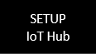

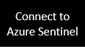
Azure Defender for IoT OT 部署步骤
云端
PoC Planning
构建传感器
载入 & 激活
发送数据至 central management
建造 Manager
连接到SIEM
本地
配置网路分流器
配置防火墙

Slide 13
Azure Defender for IoT 部署步骤: PoC Planning
PoC Planning
1. 收集网站信息
网络体系结构, managed switches, VLANS, asset count, 供应商, 协议
Site Checklist 例子:
Set up your network | Microsoft Docs
2. 定义 solution architecture
传感器的数量, SIEM 集成, 云连通性
SPAN / TAP, IP地址范围, 防火墙设置, 硬件需求
Read the PoC/Pilot Guide
3. 网站的准备
4. 部署前验证
给每一个网络段获取 PCAP 文件
5. 设置 Azure
设置 Azure Defender for IoT 以及 IoT Hub requirement
6. 部署传感器
部署 HW/VM, onboard, finetune, run assessments, confirm alerting
7. 连接到 SIEM & Management Console
SIEM 和 管理控制台可以是在本地或者基于云的

Slide 14

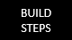
Azure Defender for IoT 部署步骤: 构建传感器
构建传感器
传感器是一个基于Linux的image，它可以被部署到任意一种选项。如果部署到生产中，您将需要2个网卡(NIC)
网络配置的CLI参考:
Network Validate: 该命令提供当前网络配置的详细信息
Network edit-settings: 该命令允许本地修改管理网卡(Management NIC)的IP设置，并且在Xsensor上通过Monitor网卡来连接到OT网络
参考: Work with Defender for IoT CLI commands | Microsoft Docs
1. 实体还是虚拟
2. 下载ISO
下载最新的ISO image和更新 Defender for IoT - Microsoft Azure
3. 运行安装
为了演示目的，建议使用加固(Ruggedized)选项，需要6-8GB RAM
4. 获取账号 + 密码
此信息只在安装过程结束时显示一次。一旦您登录到console，您就可以更改它
Troubleshooting:
Set up your network | Microsoft Docs
Defender for IoT installation | Microsoft Docs
5. 登入console
使用管理网卡(NIC)IP地址，浏览到https://ipaddress
6. 运行更新的文件
通过Updated files更新image以确保最新的威胁情报信息
Lab Build Notes:
选择加固(Ruggedized)选项
使用 6-8GB RAM
只配置管理网卡管理网卡
不要试图修改安装，例如禁用防火墙
如果有连接问题，请重新构建
7. 测试传感器
运行诊断测试以确保其完整的功能
Notes:
Full details are here: Activate and set up your sensor | Microsoft Docs

Slide 15
Azure Defender for IoT 部署步骤 : 载入& 激活
载入 & 激活
1. 选择 Azure 订阅
基于数据应该驻留的区域、计费协议和成本
2. 激活Defender for IoT
前往 Defender for IoT - Microsoft Azure
选择 “Onboard subscription”，选择订阅以及提交的设备计数
3. 设置 IoT Hub
使用Free/Standard tier, 在这里查看选项:
Azure IoT Hub support for virtual networks | Microsoft Docs
Azure IoT Hub scaling | Microsoft Docs
4. 登上传感器
前往 Sites and sensors, 选择 “载入传感器”。
提供传感器名称并选择订阅，
选择IoT Hub，然后Zone。
5. 下载激活文件
一旦登上，下一步是下载这个特定传感器的激活文件。使用网络把它复制到传感器上或使用USB文件传输方法
6. 导入激活文件
选择相关文件，确认激活
7. 测试 配置
..

Slide 16
设置 AZURE

Slide 17
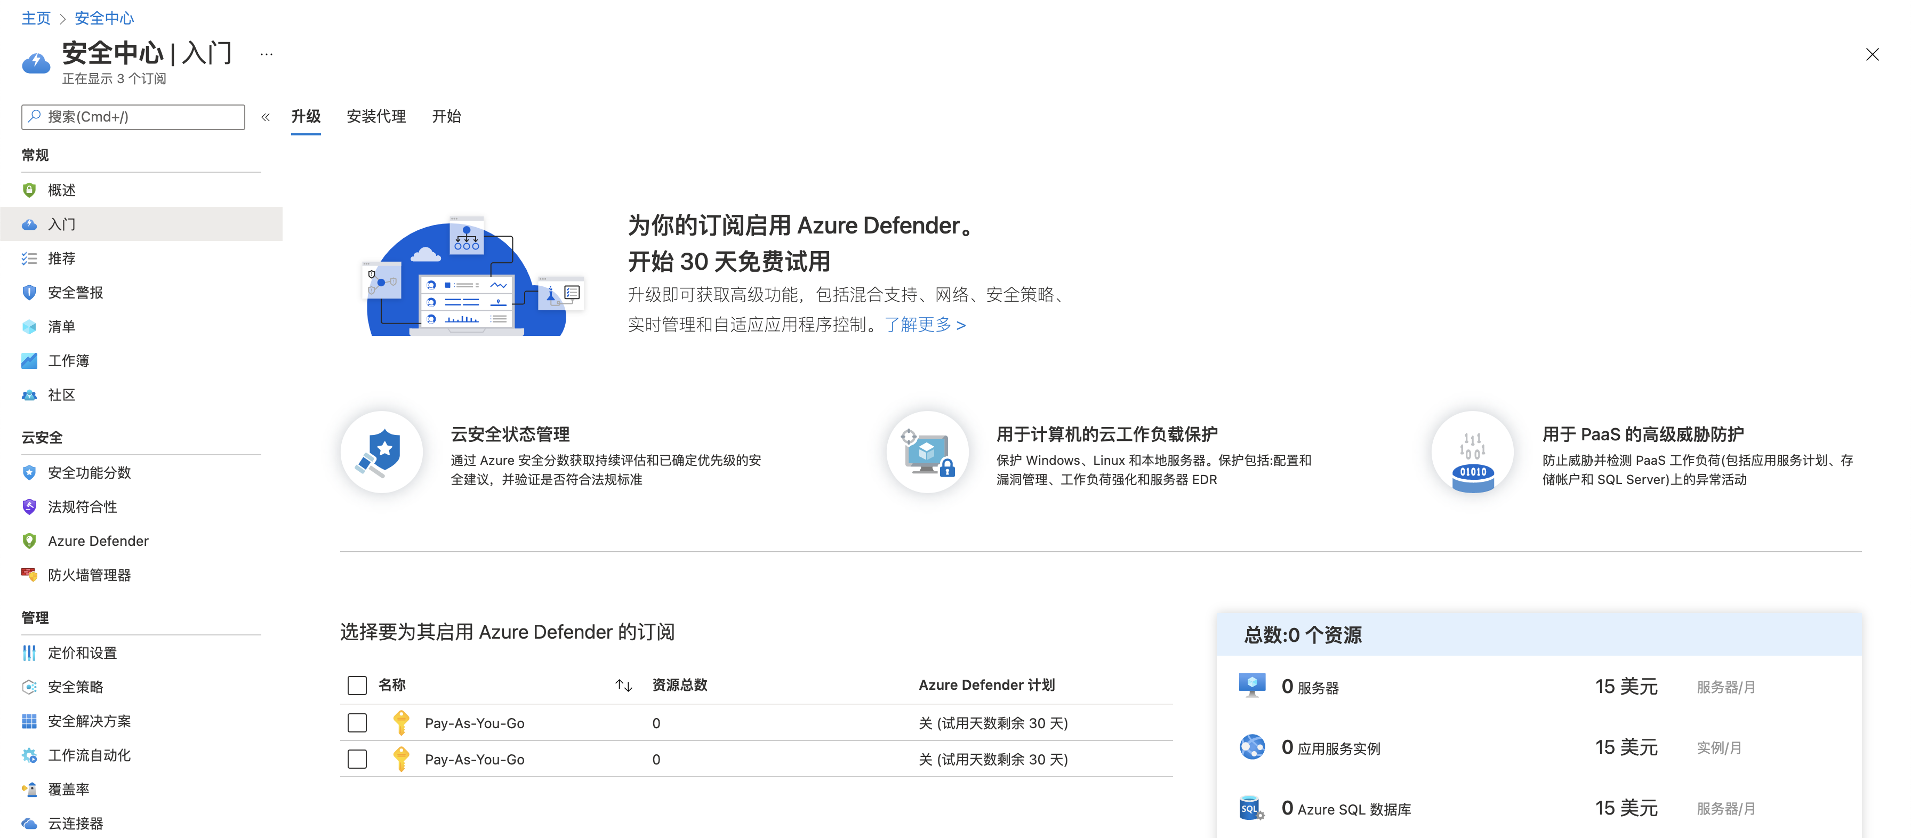
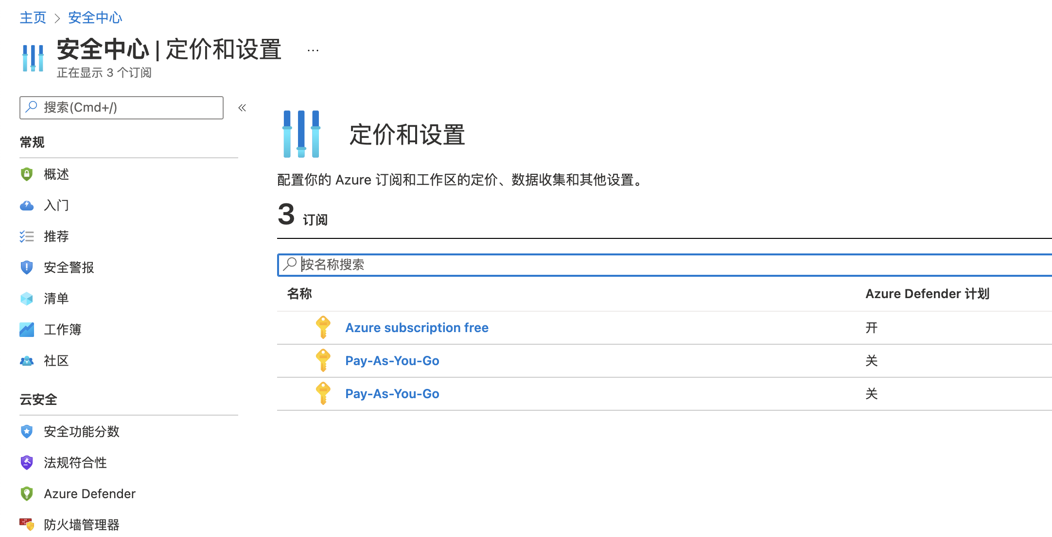
Azure Defender for IoT 设置Azure: Defender for IoT
1. 开启 Azure Defender
2. 载入到 Defender for IoT
3. 下载 Activation File
4. 下载 Sensor image
5. 下载 Manager image
6. 下载 Updates file
7. 载入传感器
Notes:
前往到Azure 门户: https://portal.azure.com/#blade/Microsoft_Azure_Security/SecurityMenuBlade/18
视频例子: https://www.youtube.com/watch?v=xaG1Ph0C5Ig&list=PLhTS5hnNCfqdgleMGHi37UwcquB4y-e4-&index=2

Slide 18
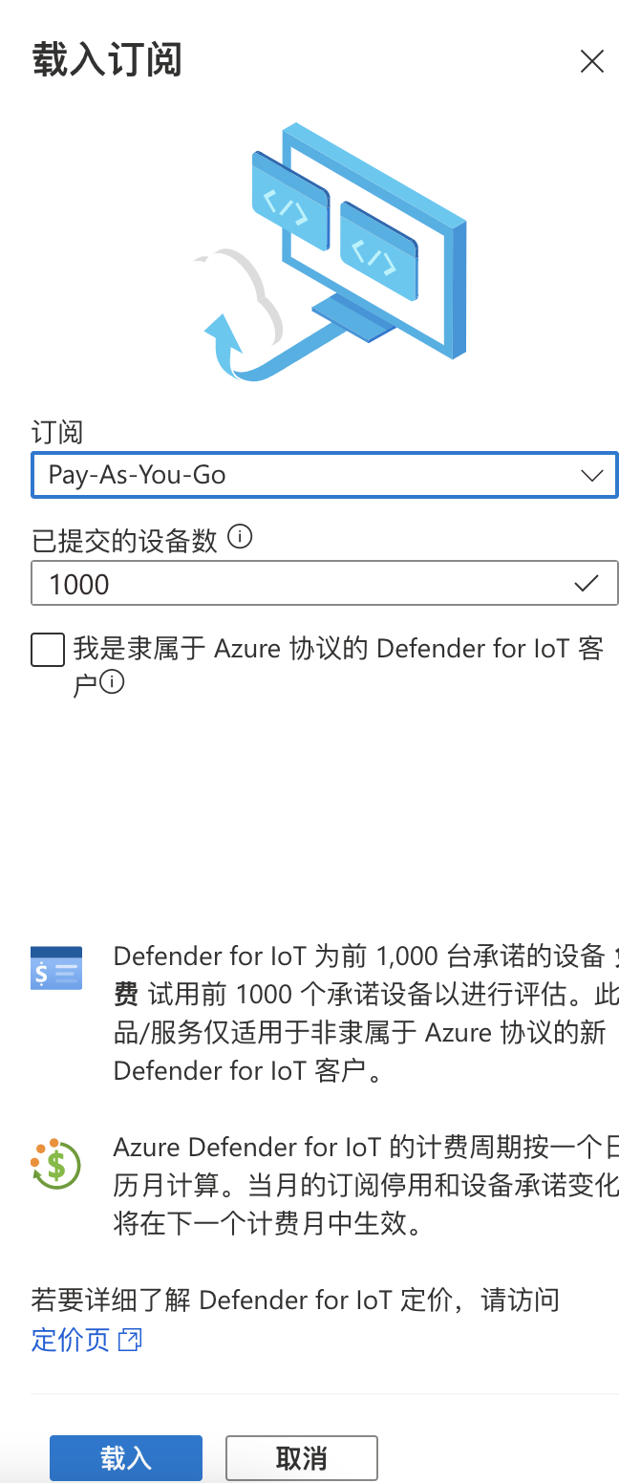
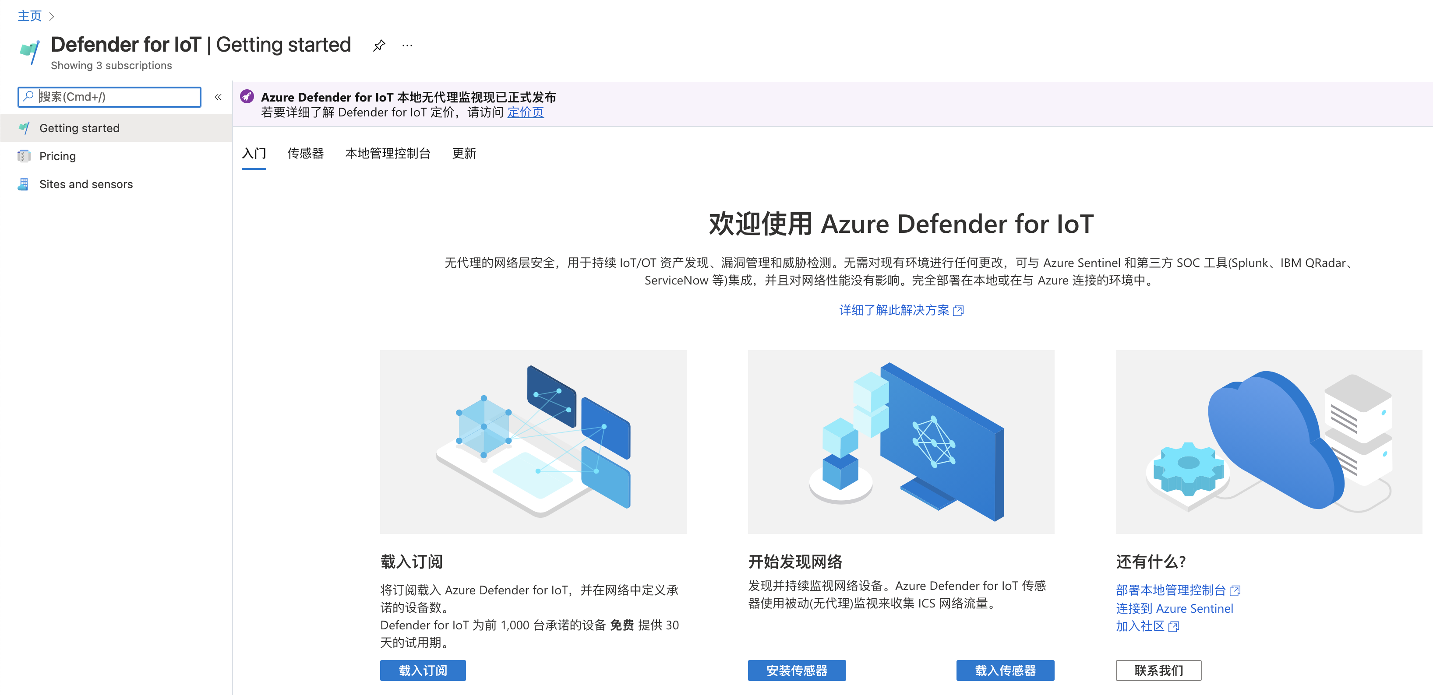

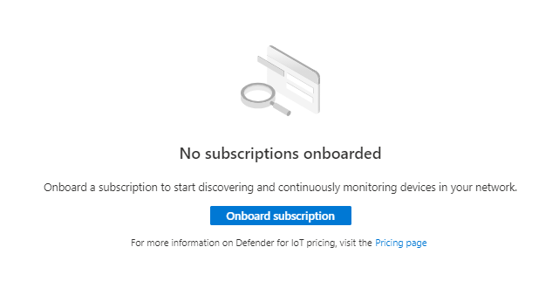
Azure Defender for IoT Setup Azure: Defender for IoT
1. 开启 Azure Defender
2. 载入到 Defender for IoT
3. 下载 Activation File
4. 下载 Sensor image
5. 下载 Manager image
6. 下载 Updates file
7. 载入传感器
Notes:
Link: https://portal.azure.com/#blade/Microsoft_Azure_IoT_Defender/IoTDefenderDashboard/Getting_Started

Slide 19
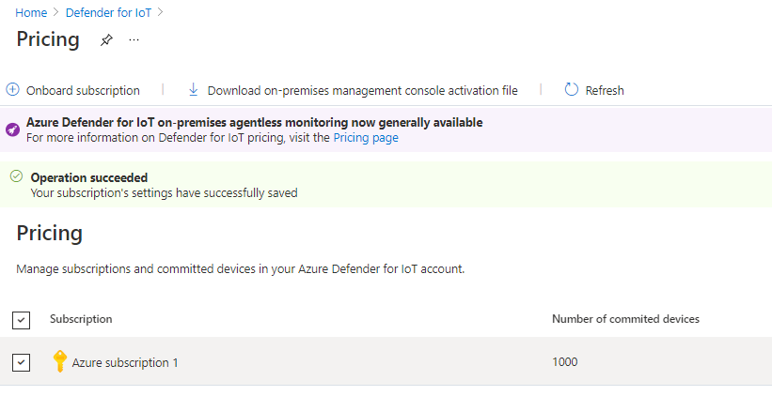
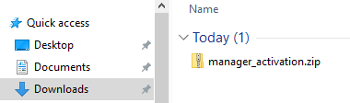
Azure Defender for IoT Setup Azure: Defender for IoT
1. 开启 Azure Defender
2. 载入到 Defender for IoT
3. 下载 Activation File
4. 下载 Sensor image
5. 下载 Manager image
6. 下载 Updates file
将文件传输到本地的管理控制台进行激活。
每当在Azure Defender中监测IoT订阅的设备数量发生变化时，需要更新此文件。
7. 载入传感器
Notes:
Link: https://portal.azure.com/#blade/Microsoft_Azure_IoT_Defender/IoTDefenderDashboard/Getting_Started

Slide 20
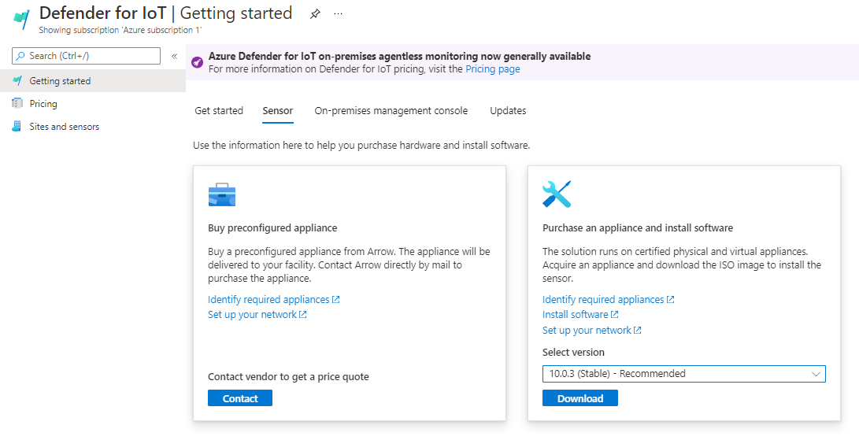
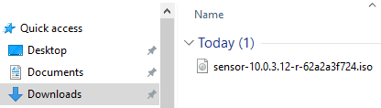
Azure Defender for IoT Setup Azure: Defender for IoT
1. 开启 Azure Defender
2. 载入到 Defender for IoT
3. 下载 Activation File
4. 下载 Sensor image
5. 下载 Manager image
6. 下载 Updates file
7. 载入传感器
此文件用于构建将运行本地传感器的虚拟机或物理服务器
Notes:
Link: https://portal.azure.com/#blade/Microsoft_Azure_IoT_Defender/IoTDefenderDashboard/Getting_Started

Slide 21
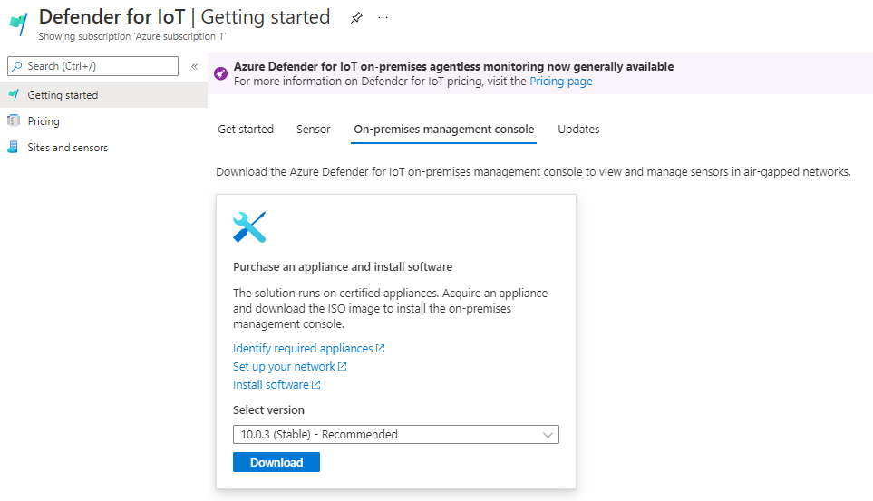
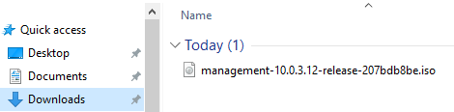
Azure Defender for IoT Setup Azure: Defender for IoT
1. 开启 Azure Defender
2. 载入到 Defender for IoT
3. 下载 Activation File
4. 下载 Sensor image
5. 下载 Manager image
6. 下载 Updates file
7. 载入传感器
此文件用于构建将运行本地Manager的虚拟机或物理服务器
Notes:
Link: https://portal.azure.com/#blade/Microsoft_Azure_IoT_Defender/IoTDefenderDashboard/Getting_Started

Slide 22
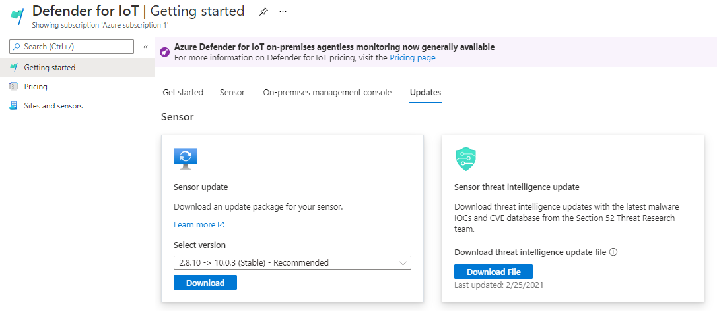
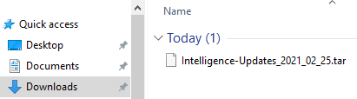
Azure Defender for IoT Setup Azure: Defender for IoT
1. 开启 Azure Defender
2. 载入到 Defender for IoT
3. 下载 Activation File
4. 下载 Sensor image
5. 下载 Manager image
6. 下载 Updates file
该文件定期更新，下载该文件并安装在每个传感器上，或者使用本地Manager将该文件分发到管理的传感器上
7. 载入传感器
Notes:
Link: https://portal.azure.com/#blade/Microsoft_Azure_IoT_Defender/IoTDefenderDashboard/Getting_Started

Slide 23
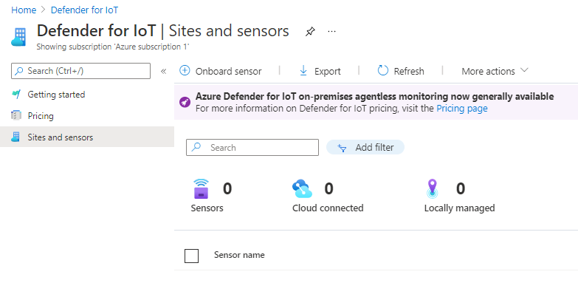
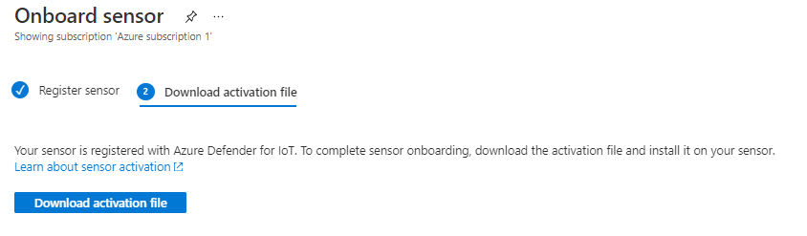
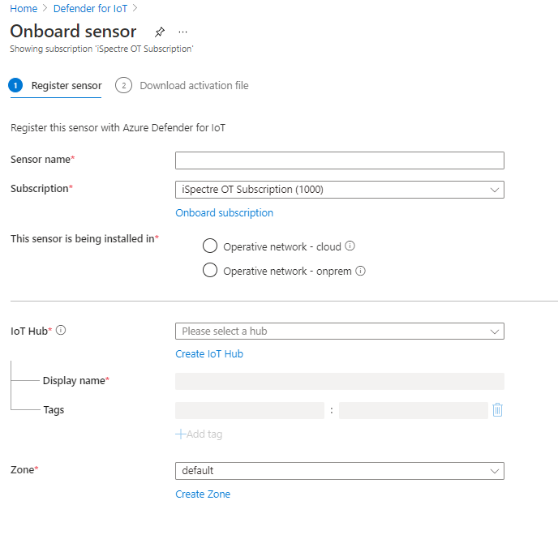
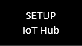

Azure Defender for IoT Setup Azure: Defender for IoT
1. 开启 Azure Defender
2. 载入到 Defender for IoT
3. 下载 Activation File
4. 下载 Sensor image
5. 下载 Manager image
6. 下载 Updates file
下载并复制到传感器上激活
每个注册传感器需要1个激活文件(activation file)
这适用于没有连接到云的传感器 (独立网络)
7. 载入传感器
云还是离线?
Notes:
Link: https://portal.azure.com/#blade/Microsoft_Azure_IoT_Defender/IoTDefenderDashboard/Getting_Started

Slide 24
设置 IoT Hub

Slide 25
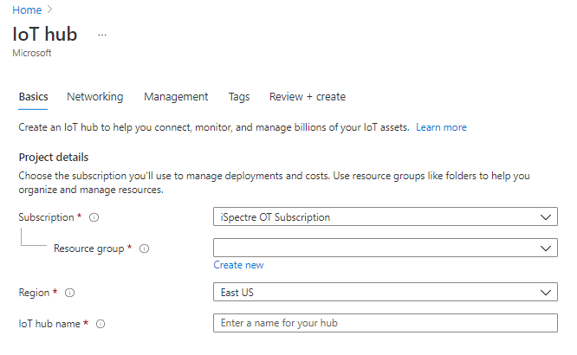
Azure Defender for IoT 设置 Azure: IoT Hub
当你载入第一个传感器的时候，系统会提示你这样做。
Notes:
Link: https://portal.azure.com/#blade/Microsoft_Azure_IoT_Defender/IoTDefenderDashboard/Getting_Started

Slide 26
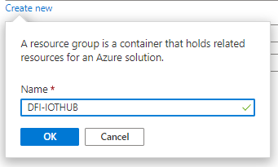
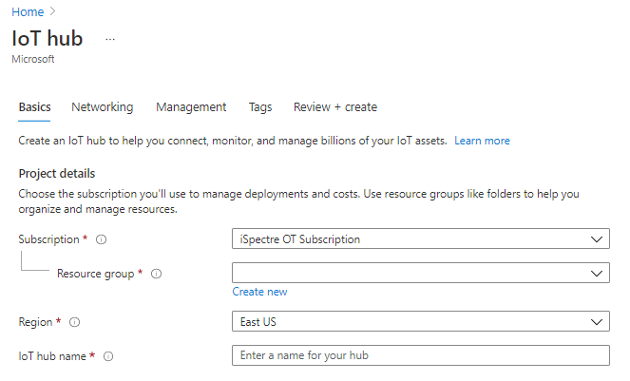
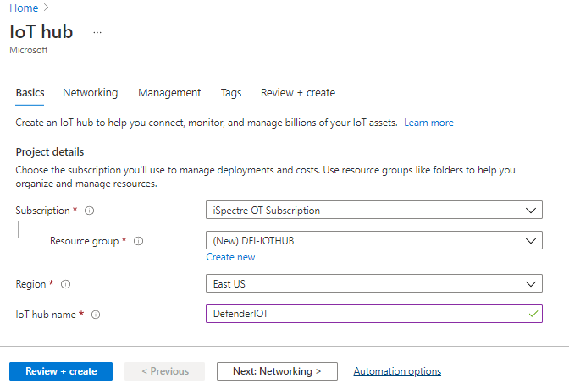
Azure Defender for IoT 设置 Azure: IoT Hub
Basics:
选择正确的订阅
选择或创建一个资源组专用于Defender for IoT
为 IoT hub 提供唯一的名称

Slide 27
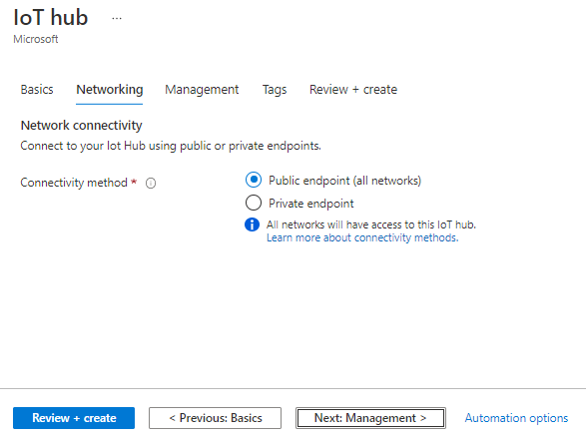
Azure Defender for IoT 设置 Azure: IoT Hub
Networking:
推荐的 Public endpoint
如果您的设计需要Private endpoint， 请使用该链接进行研究。

Slide 28
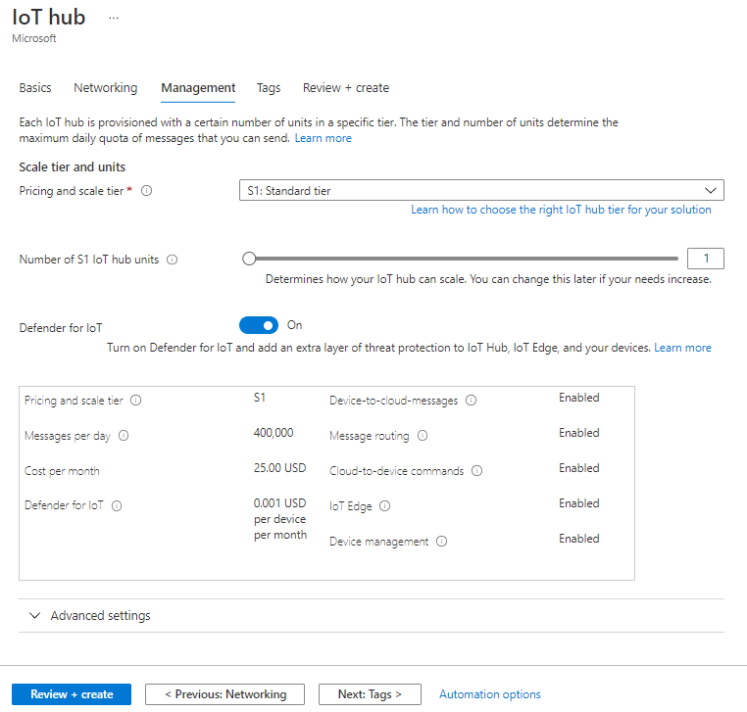
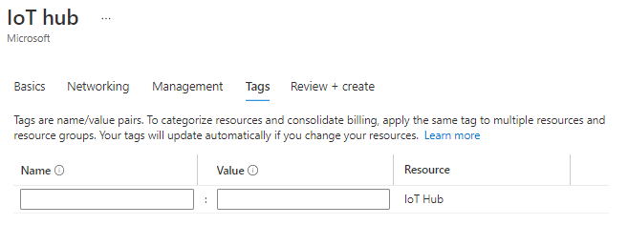
Azure Defender for IoT 设置 Azure: IoT Hub
Management:
建议从S1 tier开始, 根据需要进行升级
确保 “Defender for IoT” 已开启
Tags 是可选择的
Review and create
Optional

Slide 29
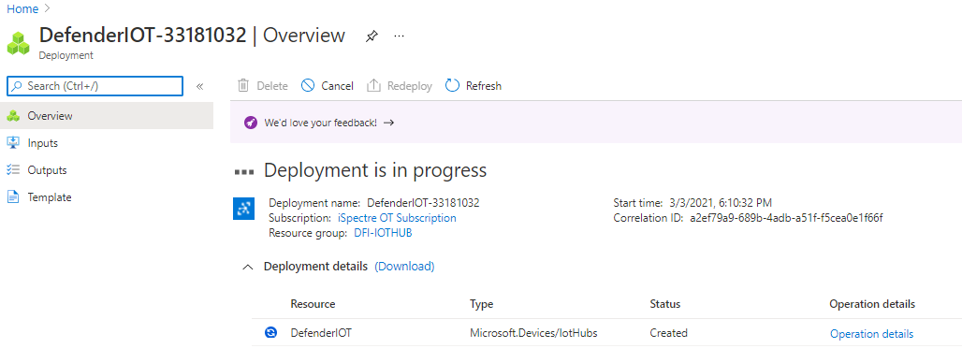
Azure Defender for IoT 设置 Azure: IoT Hub

Slide 30
构建步骤

Slide 31
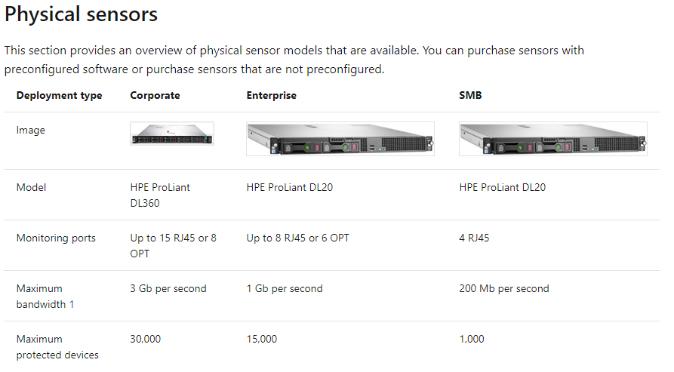
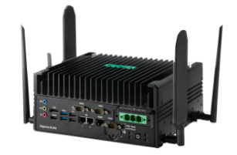
Azure Defender for IoT 构建步骤 : 本地传感器
https://docs.microsoft.com/zh-cn/azure/defender-for-iot/organizations/how-to-install-software#sensor-installation-for-the-virtual-appliance
1. 实体 或 虚拟
从物理设备(安装在网络上)或虚拟机(用于评估的移动设备)中选择
虚拟机
传感器可以作为在电脑上的Hyper-V虚拟机运行，也可以作为Azure虚拟机运行
推荐6GB内存，选择加固(Ruggedized)选项(见下一张幻灯片)
虚拟网络设置:
.
.
2. 下载 ISO
物理设备
3. R 运行安装
物理服务器需要满足微软推荐的规格，列在这里
4. 获取 账号 + 密码
5. 登入console
通过与微软的Arrow协议购买，或者自行购买
6. 激活
7. 更新
对于其他部署场景，可考虑其他硬件选项
HPE Edgeline EL300 边缘系统
Notes:
Amit Sheps: discuss hardware requirements
Each environment has different needs for the hardware based on environment
线下（本地）传感器配置的视频例子： https://www.youtube.com/watch?v=T1uvD2-W9t4&list=PLhTS5hnNCfqdgleMGHi37UwcquB4y-e4-&index=3
线上传感器配置的视频例子：https://www.youtube.com/watch?v=gWd0AecmHqk&list=PLhTS5hnNCfqdgleMGHi37UwcquB4y-e4-&index=4
虚拟vs实体传感器的对比：https://docs.microsoft.com/en-us/azure/defender-for-iot/organizations/how-to-install-software
HPE Edgeline EL300 Converged Edge System | HPE Store US

Slide 32
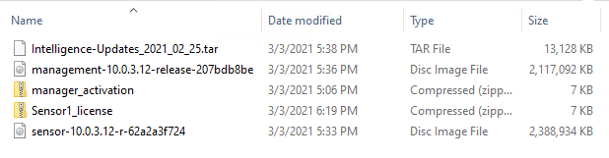

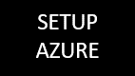
Azure Defender for IoT 构建步骤 : 本地传感器
1. 实体 或 虚拟
根据指示去设置Azure Sub
一旦你下载了可用的文件，你应该有一个像下面这样的集合 :
2. 下载 ISO
3. 运行安装
4. 获取 账号 + 密码
5. 登入console
6. 激活
7. 更新

Slide 33
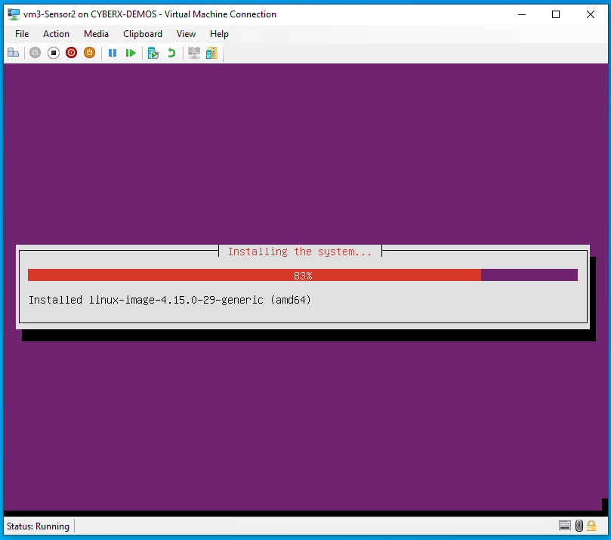
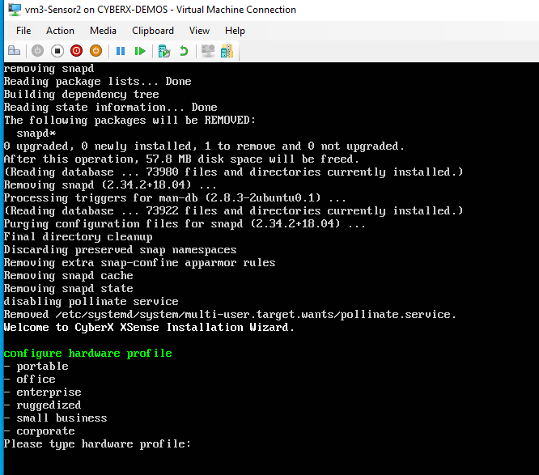
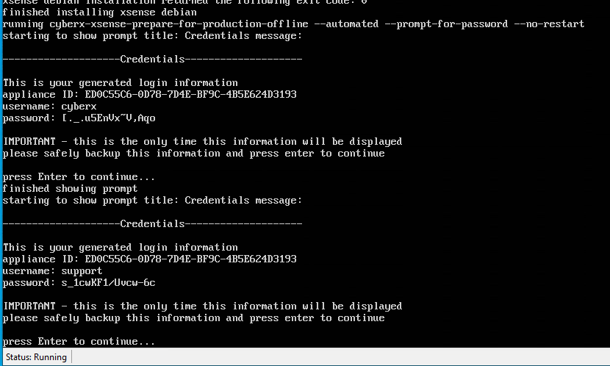
Azure Defender for IoT 构建步骤 : 本地传感器 (这里使用Hyper-V虚拟机作为例子）
初试安装
10-15 分钟
第二阶段安装
15-20 分钟
1. 实体 或 虚拟
2. 下载 ISO
3. 运行安装
4. 获取 账号 + 密码
Hardware profile: Ruggedized
把密码记录下来
你将不会再见到此界面!
5. 登入console
Management NIC:
Management IP Address:
Management Subnet Mask:
Management DNS
Management Default Gateway:
6. 激活
Do not configure bridge
7. 更新

Slide 34
Azure Defender for IoT 构建步骤 : 本地传感器
1. 实体 或 虚拟
2. 下载 ISO
3. 运行安装
4. 获取 账号 + 密码
5. 登入console
6. 激活
讨论:
你将在哪里存放这些credentials?
当你需要它们的时候，你将如何更改它们?
它们应该多久被更改一次?
7. 更新
把密码记录下来
你将不会再见到此界面!

Slide 35
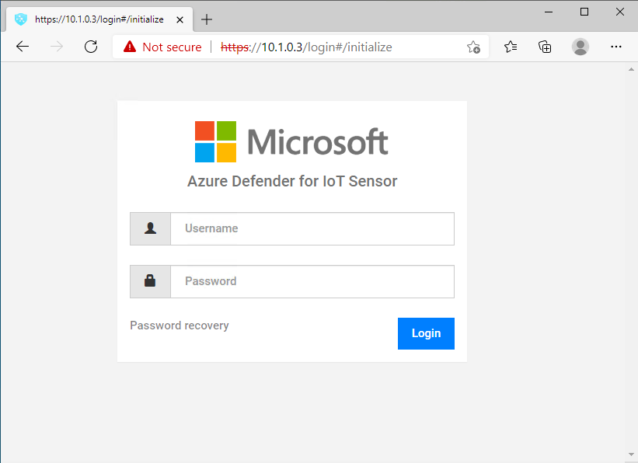
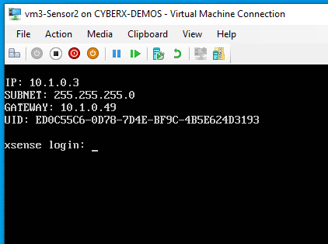
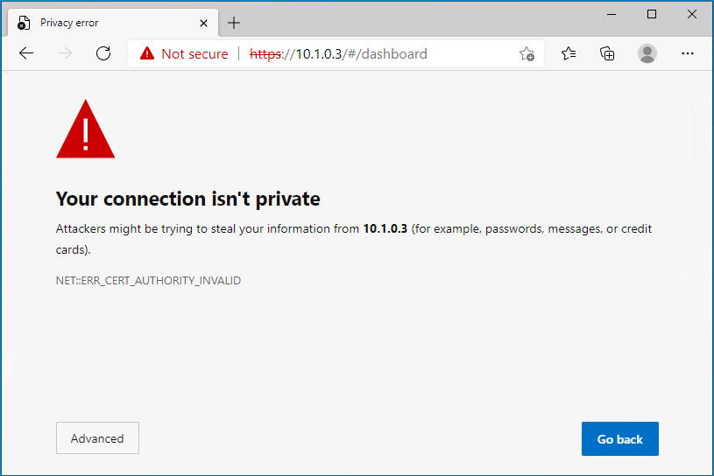
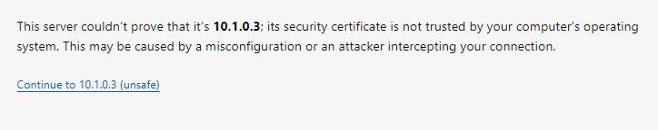
Azure Defender for IoT 构建步骤 : 本地传感器
1. 实体 或 虚拟
2. 下载 ISO
3. 运行安装
4. 获取 账号 + 密码
5. 登入console
6. 激活
7. 更新

Slide 36
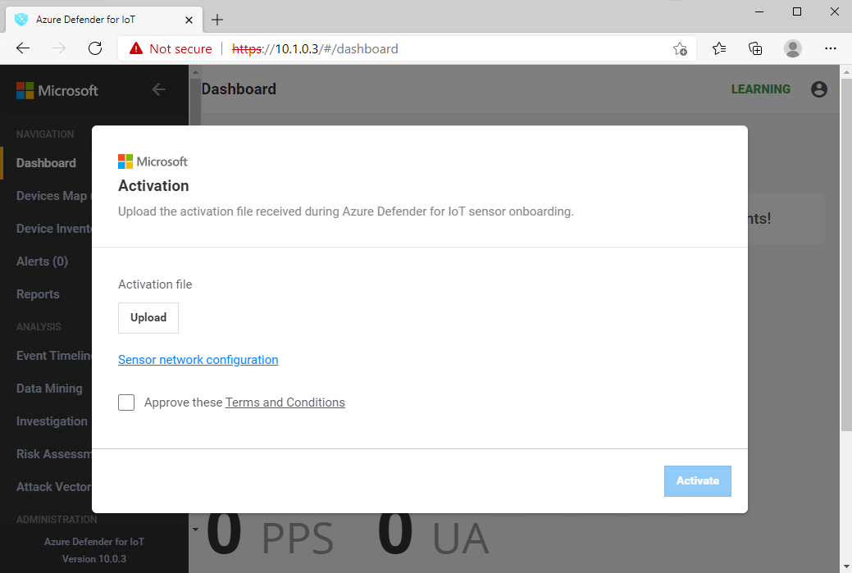
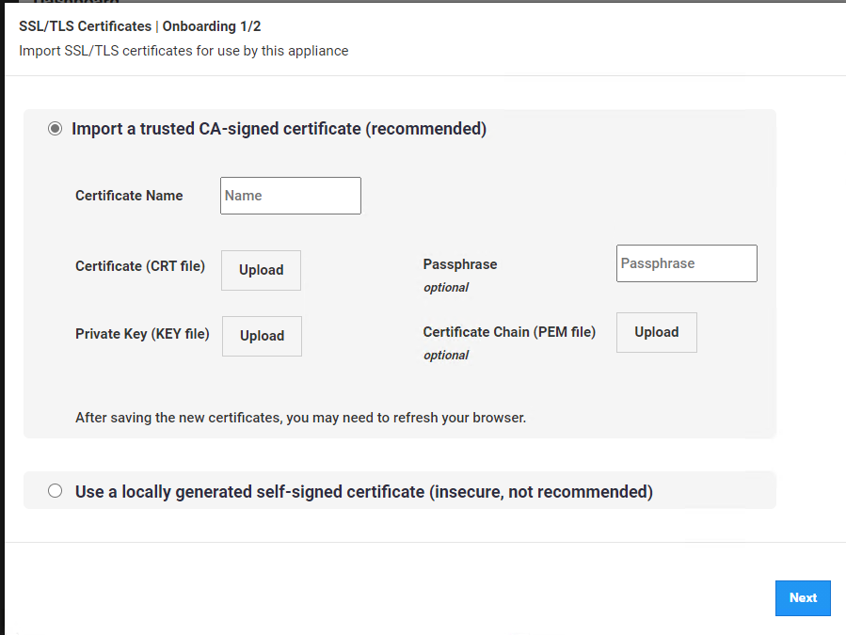
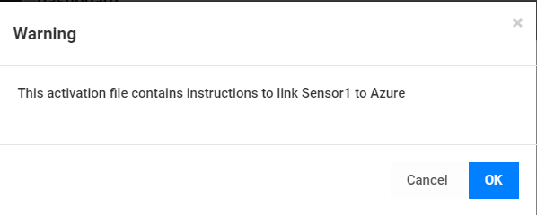
Azure Defender for IoT 构建步骤 : 本地传感器
1. 实体 或 虚拟
2. 下载 ISO
3. 运行安装
上传 license zip file
4. 获取 账号 + 密码
5. 登入console
Certificates
Use of locally generated self-signed certificates is only for test environments and local labs, do not use this option for production deployments…
6. 激活
7. 更新
Troubleshooting:
This indicates the Sensor does not have internet access
Change to offline license
Connect to the internet

Slide 37
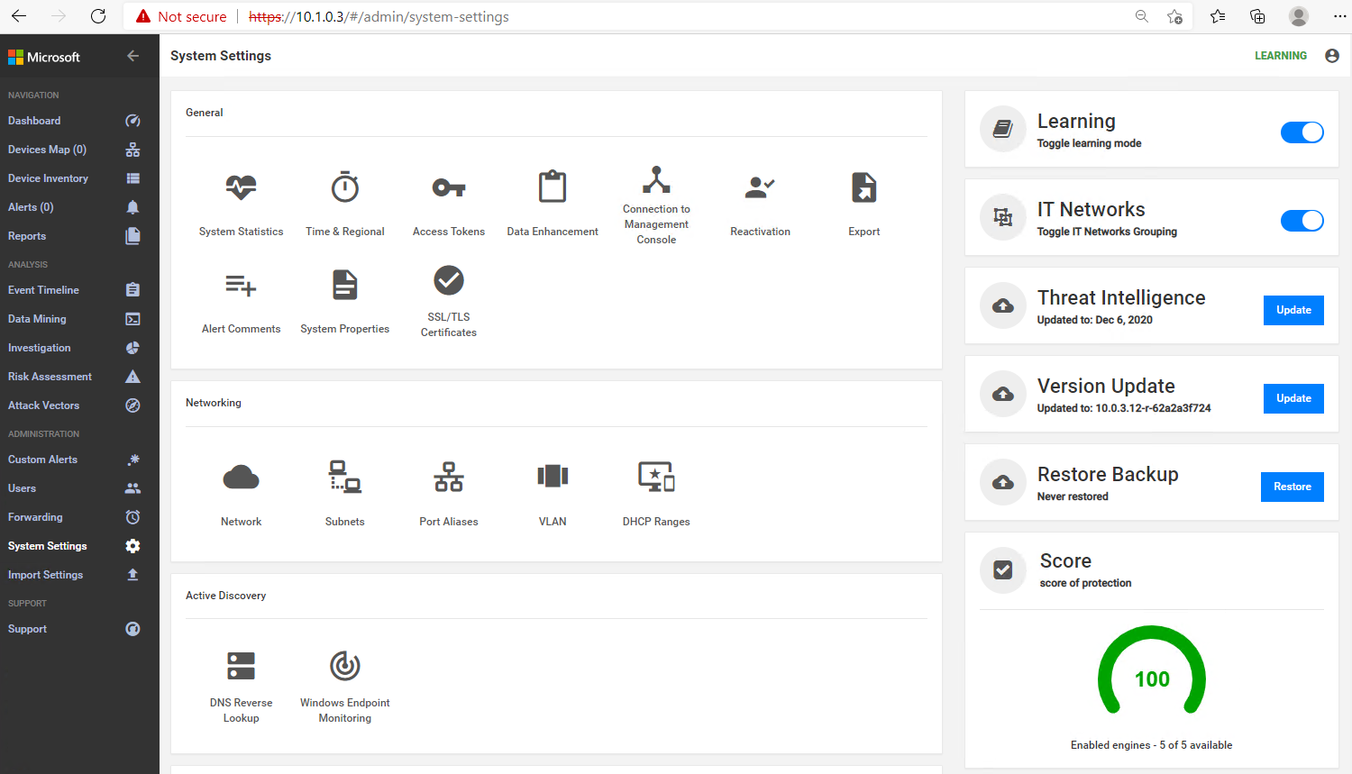
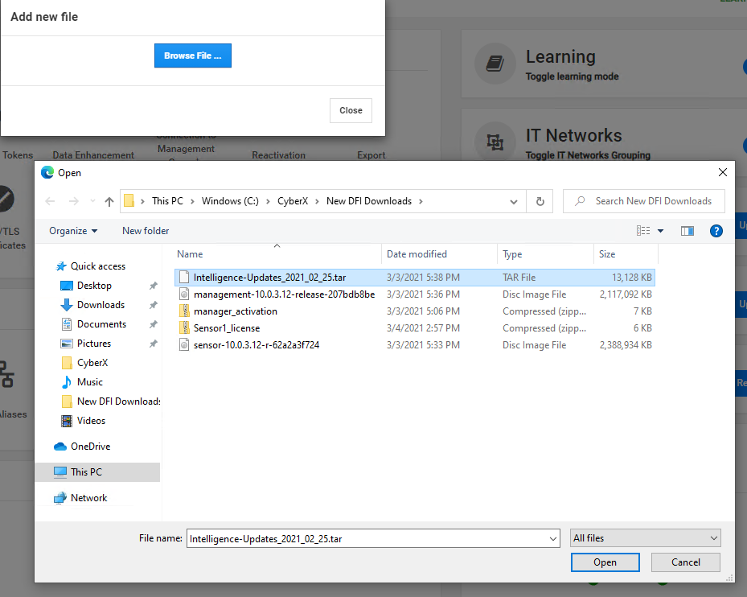
Azure Defender for IoT 构建步骤 : 本地传感器
1. 实体 或 虚拟
2. 下载 ISO
3. 运行安装
4. 获取 账号 + 密码
5. 登入console
6. 激活
7. 更新

Slide 38
开启
PCAP Player

Slide 39
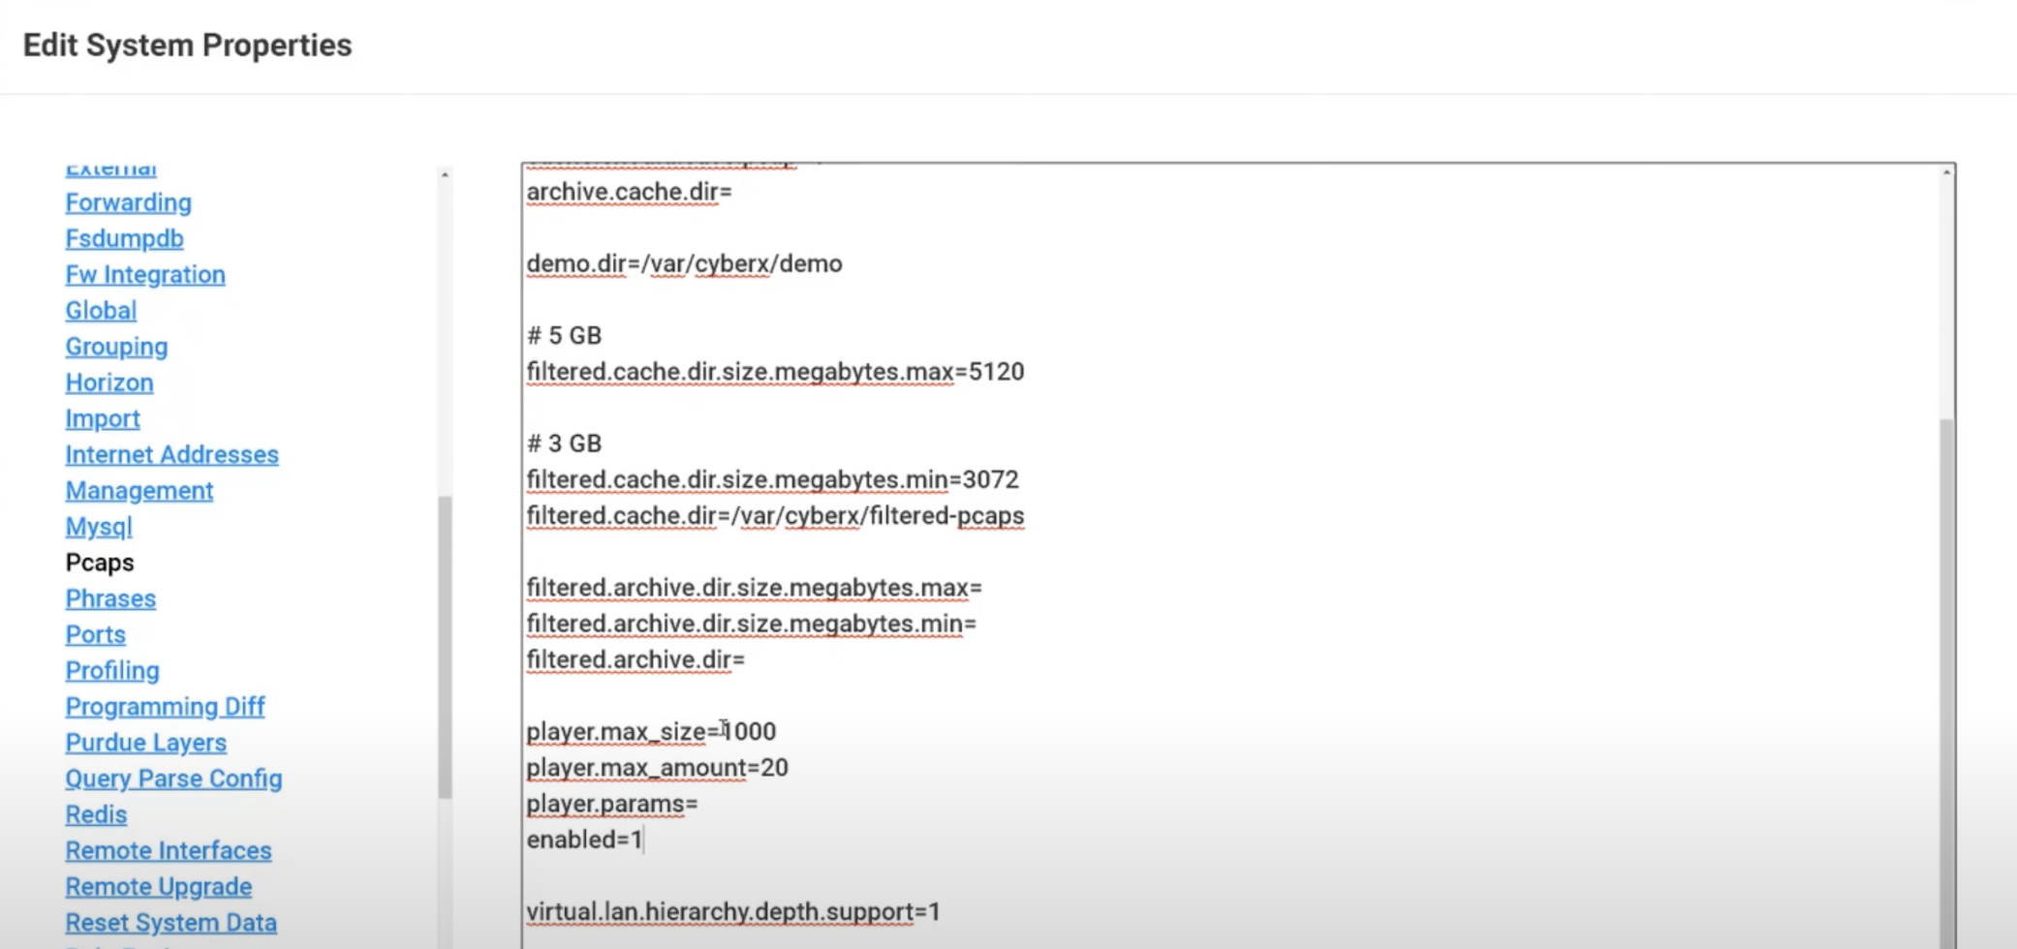
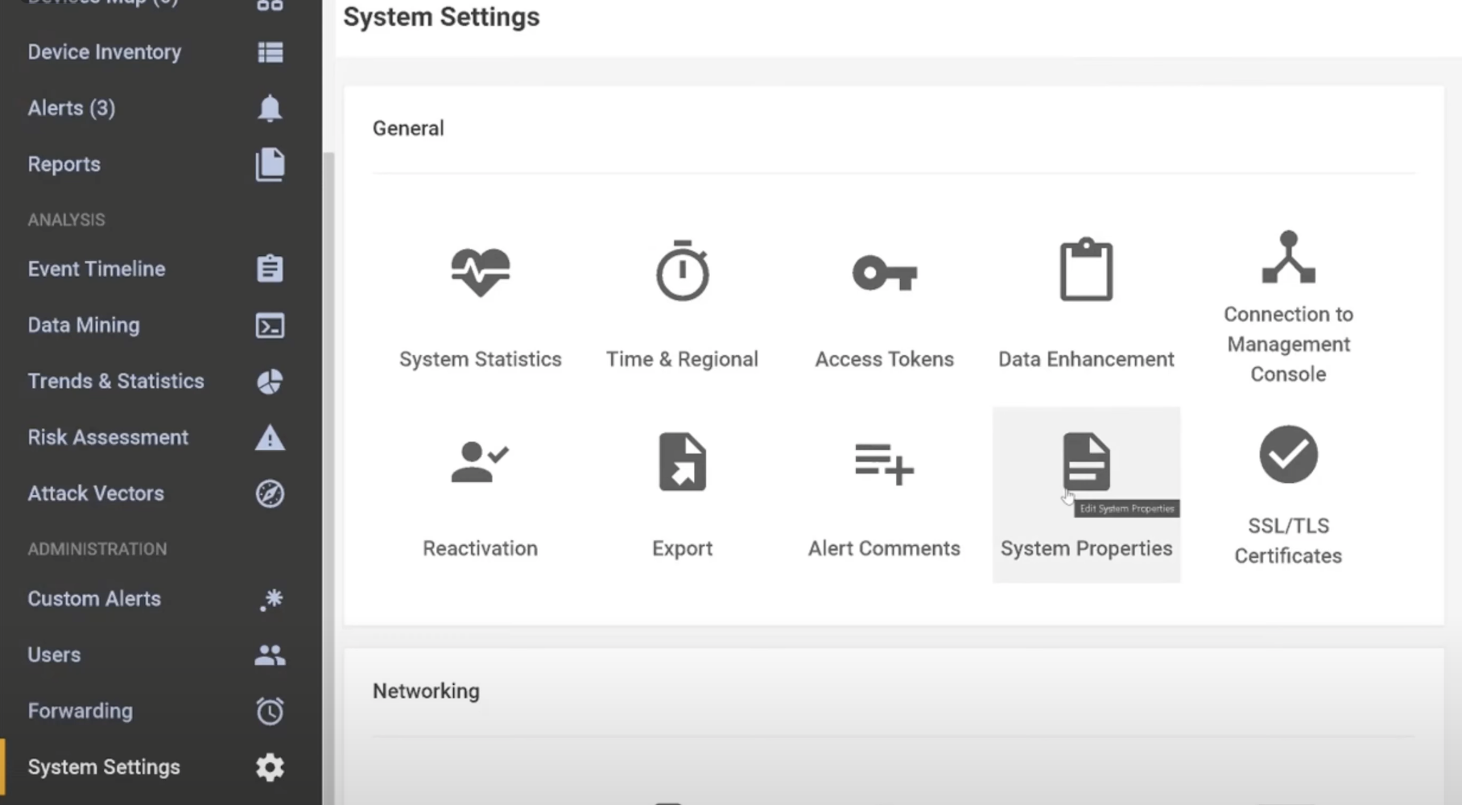
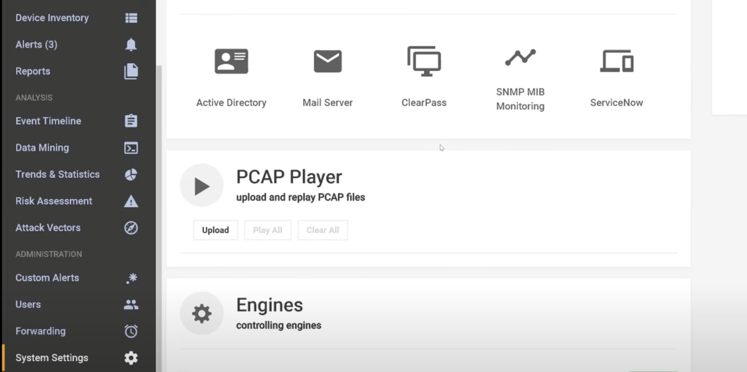
Azure Defender for IoT 传感器配置: …
开启 PCAP Player
…
player.max_amount=30
player.params=-M 2 (MB per second)
enabled=1

Slide 40
连接到 Azure Sentinel

Slide 41
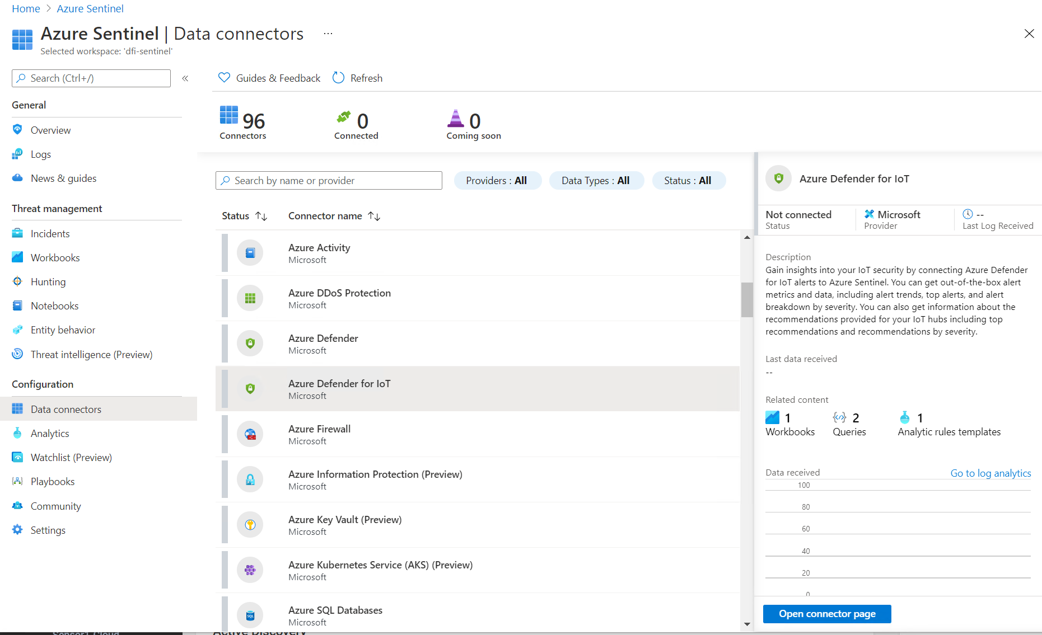


Azure Defender for IoT 连接到 Azure Sentinel

Slide 42



Azure Defender for IoT 连接到 Azure Sentinel

Slide 43


Azure Defender for IoT 连接到 Azure Sentinel

